Slide 1
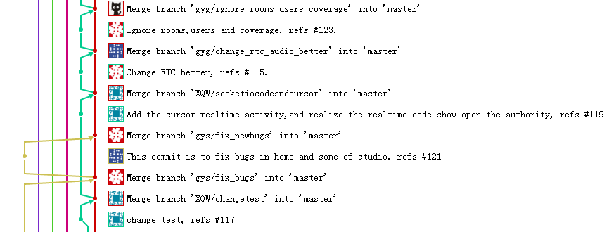
开始，我们是有较多分支，且分支合并会assign给自己

Slide 2
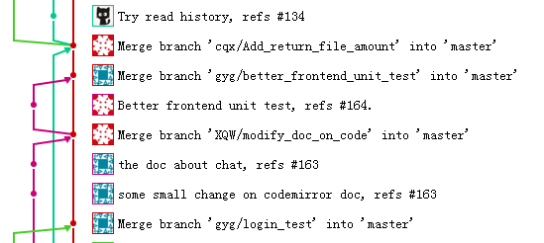
后来，我们的分支干净很多，而且会把自己的merge request交给别人review后再合并入master

Slide 3
git pull origin master
git checkout
git status
git add/rm
(git reset HEAD~)
git commit
git push

Slide 4
消息分发是通过redis数据库实现的
redis-server

Slide 5
Eslint
Pylint
钩子

Slide 6
我们搭了ci框架
文档 前端yuidoc 后端pydoc
单元测试 前端karma 用assert断言
后端django自带的单元测试

Slide 7
Python3.6 ./manage.py runsever 0:8080
Node entry
Redis-server

Slide 8
感想
要保持git仓库的干净，每次pull东西上去时要注意及时更新到最新分支
单元测试真的有用，真的能查出错误来

Slide 9
Vagrant reload
ssh vagrant@127.0.0.1 -p 2222 -i /e/fedora25-python36-master/.vagrant/machines/default/virtualbox/private_key
Vagrant
Cd /vagrant

Slide 10
Cd test
Cd Group3
pip3 install -r requirements.txt
Cd frontend
Npm install

